Slide 1
1.情報デザインとは
p.92
1.情報デザインとは
第2章第3節
アートとデザインの違いについて考えてみよう。
Notes:
＜模範解答例＞
アートは芸術家の自己表現のための創作物である。
デザインは対象者（ターゲット）に情報を伝えるための創作物である。
デザインという言葉が「設計」と訳されることもあるように、誰もが理解できる設計書があって、表現がなされるものと考えられる。 補足）もちろん、アートに近いデザインもあれば、デザインに近いアートもあるだろう。

Slide 2
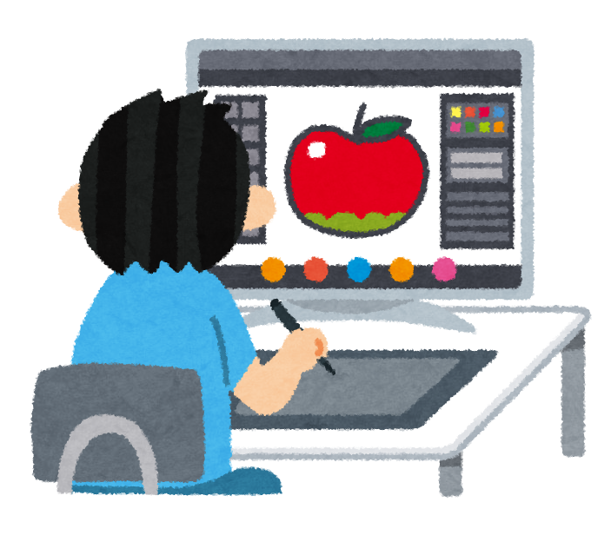
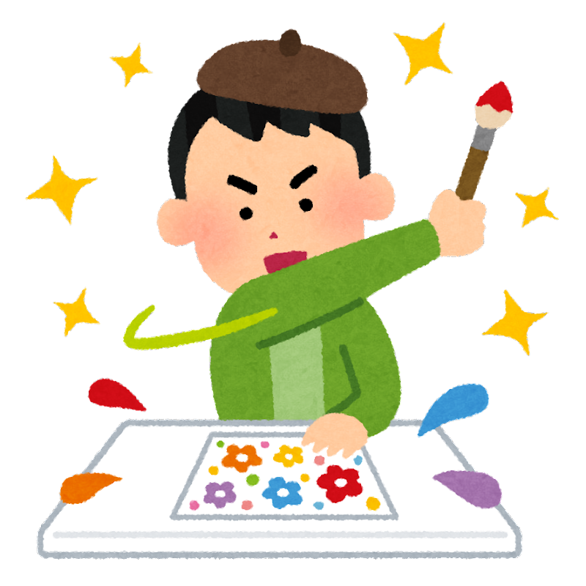
1.情報デザインとは
p.92
1.情報デザインとは
第2章第3節
アートとデザインの違いについて考えてみよう。
アート
芸術家の自己表現
デザイン
誰もが理解できる表現
Notes:
＜模範解答例＞
アートは芸術家の自己表現のための創作物である。
デザインは対象者（ターゲット）に情報を伝えるための創作物である。
デザインという言葉が「設計」と訳されることもあるように、誰もが理解できる設計書があって、表現がなされるものと考えられる。 補足）もちろん、アートに近いデザインもあれば、デザインに近いアートもあるだろう。

Slide 3
1.情報デザインとは
p.92
1.情報デザインとは
第2章第3節
アートとデザインの違いについて考えてみよう。
Notes:
＜模範解答例＞
アートは芸術家の自己表現のための創作物である。
デザインは対象者（ターゲット）に情報を伝えるための創作物である。
デザインという言葉が「設計」と訳されることもあるように、誰もが理解できる設計書があって、表現がなされるものと考えられる。 補足）もちろん、アートに近いデザインもあれば、デザインに近いアートもあるだろう。

Slide 4
1.情報デザインとは
p.92
1.情報デザインとは
第2章第3節
アートとデザインの違いについて考えてみよう。
作り手と受け手が異なる情報の解釈をしないように工夫が必要である。
コーヒー
マグカップ
作り手
情報デザイン？
受け手
Notes:
＜模範解答例＞
アートは芸術家の自己表現のための創作物である。
デザインは対象者（ターゲット）に情報を伝えるための創作物である。
デザインという言葉が「設計」と訳されることもあるように、誰もが理解できる設計書があって、表現がなされるものと考えられる。 補足）もちろん、アートに近いデザインもあれば、デザインに近いアートもあるだろう。

Slide 5
1.情報デザインとは
p.92
1.情報デザインとは
第2章第3節
アートとデザインの違いについて考えてみよう。
作り手と受け手が同じ解釈をするものを情報デザインという。
非常口
非常口
作り手
情報デザイン
受け手
Notes:
＜模範解答例＞
アートは芸術家の自己表現のための創作物である。
デザインは対象者（ターゲット）に情報を伝えるための創作物である。
デザインという言葉が「設計」と訳されることもあるように、誰もが理解できる設計書があって、表現がなされるものと考えられる。 補足）もちろん、アートに近いデザインもあれば、デザインに近いアートもあるだろう。

Slide 6
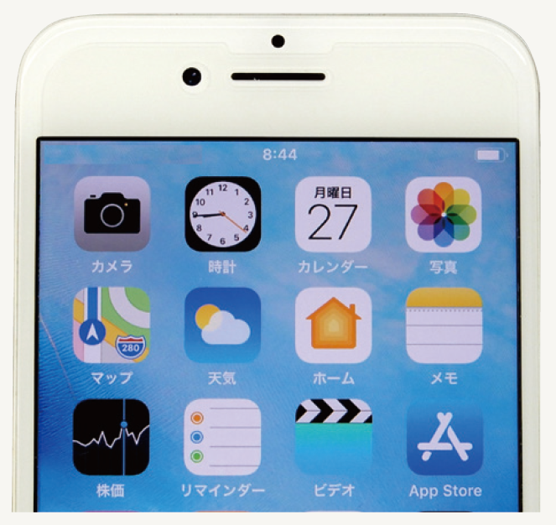
1.情報デザインとは
p.92
1.情報デザインとは
第2章第3節
情報デザイン
デザインで問題を解決する表現方法や技術のこと。
→抽象化・可視化・構造化

Slide 7
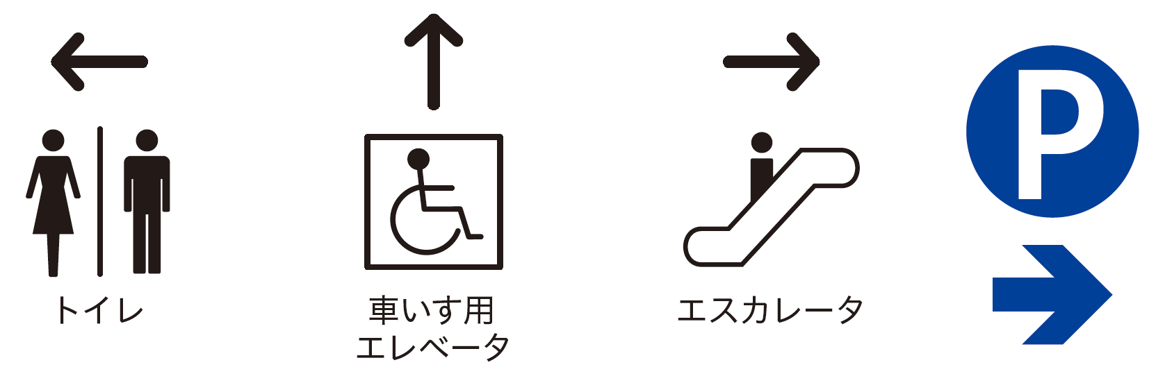
1.情報デザインとは
p.93
2.情報デザインで使われる手法
第2章第3節
抽象化
本質的な点だけをシンプルに表現すること。

Slide 8
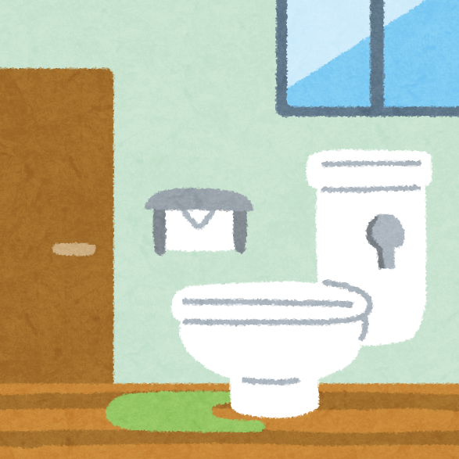
1.情報デザインとは
p.93
2.情報デザインで使われる手法
第2章第3節
抽象化
本質的な点だけをシンプルに表現すること。

Slide 9
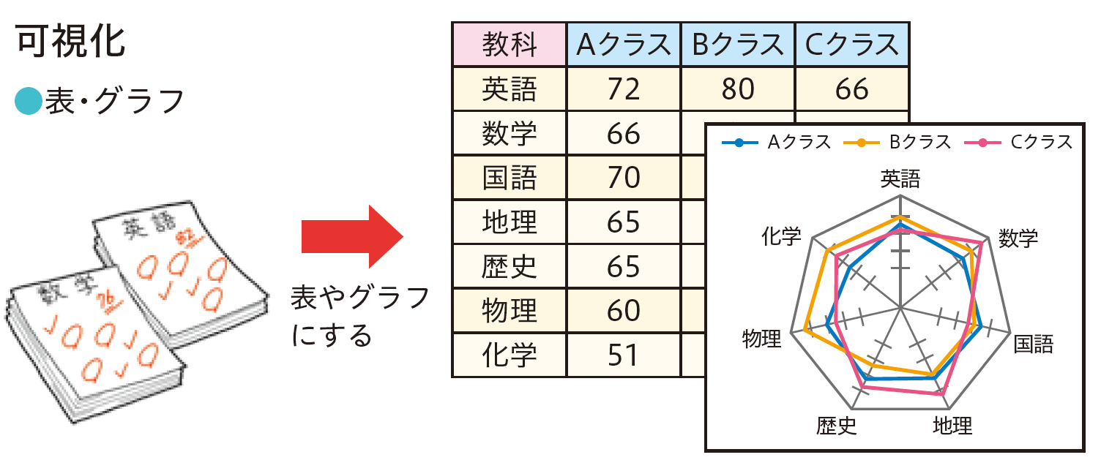
1.情報デザインとは
p.93
2.情報デザインで使われる手法
第2章第3節
可視化
表やグラフ、図解などを用いてデータをわかりやすく表現すること。

Slide 10
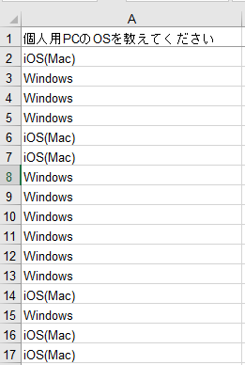
1.情報デザインとは
p.93
2.情報デザインで使われる手法
第2章第3節
可視化
表やグラフ、図解などを用いてデータをわかりやすく表現すること。

Slide 11
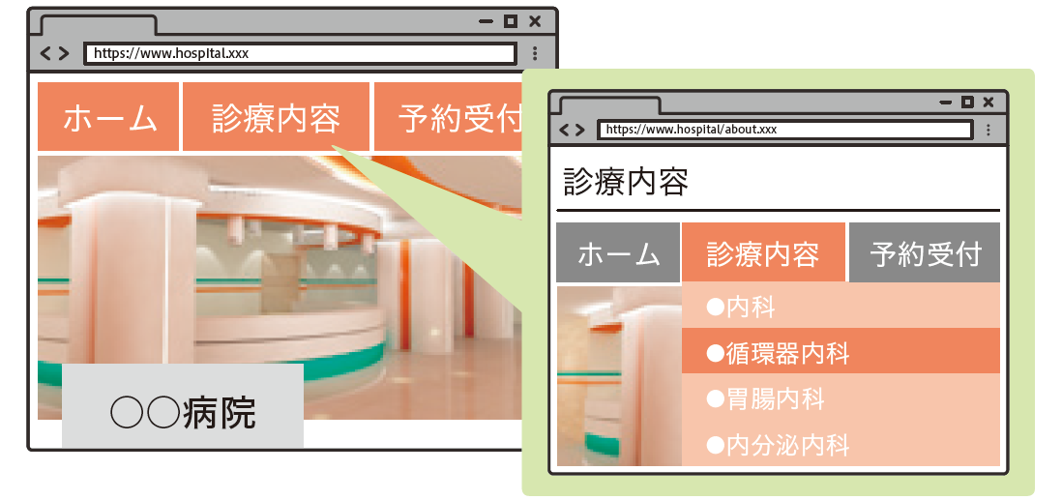
1.情報デザインとは
p.93
2.情報デザインで使われる手法
第2章第3節
構造化
情報をある基準に沿って整理したり、関係性を表現したりすること。

Slide 12
1.情報デザインとは
p.93
2.情報デザインで使われる手法
第2章第3節
構造化
情報をある基準に沿って整理したり、関係性を表現したりすること。

Slide 13
1.情報デザインとは
p.93
2.情報デザインで使われる手法
第2章第3節
ユニバーサルデザイン
年齢や言語、文化、障害の有無などに使い勝手が左右されないようなデザインのこと。
ユニバーサルデザインの７原則 ⇒ 教科書p.100
情報デザイン
情報デザインでは、情報の受け手の立場に立ってデザインすることが求められている。

Slide 14
1.情報デザインとは
p.92
1.情報デザインとは
第2章第3節
情報デザイン
デザインで問題を解決する表現方法や技術のこと。

Slide 15
1.情報デザインとは
p.93
2.情報デザインで使われる手法
第2章第3節
情報の受け手の立場に立って問題解決をしよう。
HOT COFFEE
R
L
REGULAR
LARGE
ICE COFFEE
R
L
REGULAR
LARGE
Notes:
―備考
「フラスコや試験管の絵」 「汗をかきながら机に向かって勉強」 「教室に向かって走っている」など、次のスライドのような簡単なものを想定。

Slide 16
1.情報デザインとは
p.93
2.情報デザインで使われる手法
第2章第3節
情報の受け手の立場に立って問題解決をしよう。
HOT COFFEE
英語じゃ
分からない
R
L
ボタンの
デザインが同じ
REGULAR
LARGE
ICE COFFEE
R
L
レギュラー
とは何かな
REGULAR
LARGE
Notes:
―備考
「フラスコや試験管の絵」 「汗をかきながら机に向かって勉強」 「教室に向かって走っている」など、次のスライドのような簡単なものを想定。

Slide 17
1.情報デザインとは
p.93
2.情報デザインで使われる手法
第2章第3節
HOT COFFEE
ホットコーヒー
R
L
REGULAR 普通
LARGE 大きい
ICE COFFEE
アイスコーヒー
R
L
REGULAR 普通
LARGE 大きい
Notes:
―備考
「フラスコや試験管の絵」 「汗をかきながら机に向かって勉強」 「教室に向かって走っている」など、次のスライドのような簡単なものを想定。

